Slide 1
三种特征速率

Slide 2
有了麦克斯韦速率分布，我们可以求得它的三种特征速率。
分别是最概然速率、平均速率、方均根速率。
这三种速率就不同的问题有各自的应用。
在讨论分子速率分布时，要用到最概然速率；在计算平均距离、气体分子的碰撞频率时，要用到平均速率；
在计算分子的平均平动能时，要用到分子的方均速率。

Slide 3
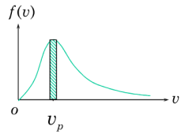
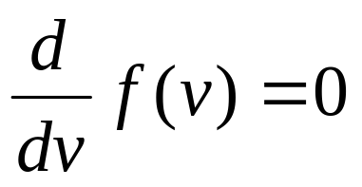
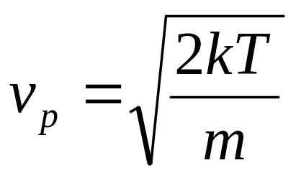
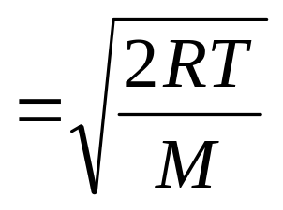
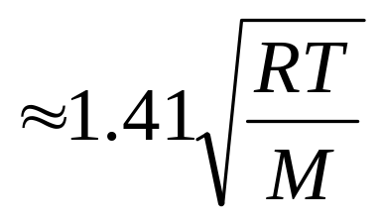

求解三种特征速率：最概然速率，平均速率，方均速率
最概然速率：
它的物理意义是：如果把整个速率范围分成许多相等的小区间，则分布在 所在区间内的分子比率最大。

Slide 4
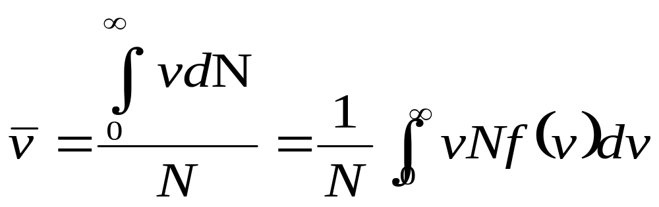
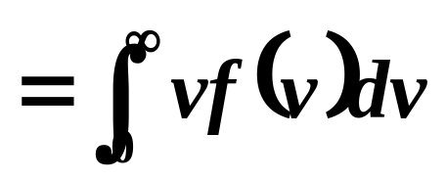
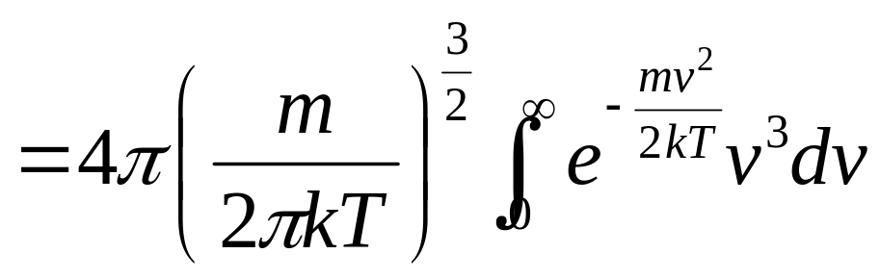
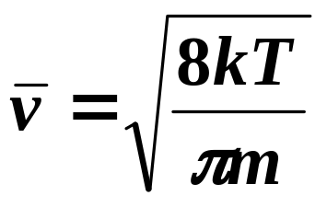
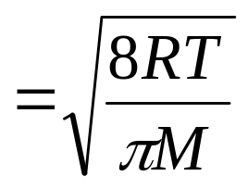
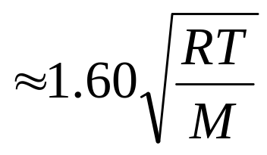
平均速率：

Slide 5
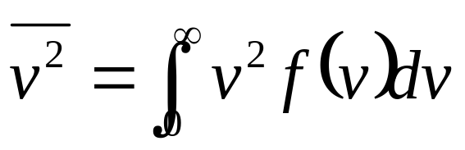
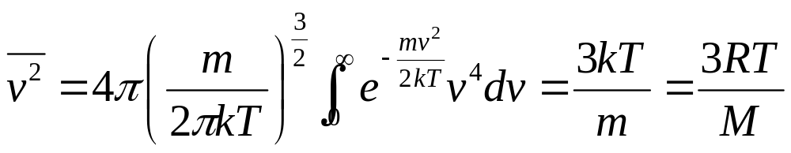
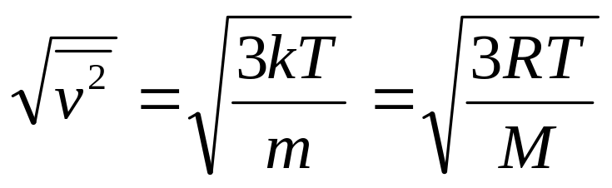
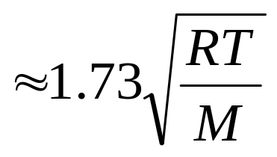
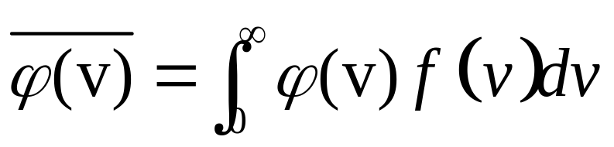
方均速率和方均根速率
一般情况：

Slide 6
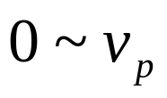

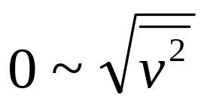
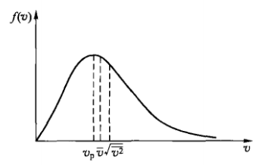
根据麦克斯韦速率分布可以计算出三种速率的分子数比率分别是:
速率区间在 的分子数比率占：42.76%；
速率区间在 的分子数比率占：53.29%
速率区间在 方均根速率的分子数比率占：60.84%
三种速率大小比较如图：
方均根速率>平均速率>最概然速率。

Slide 7
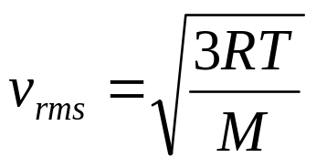
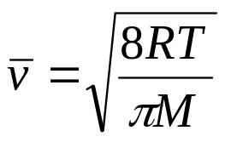
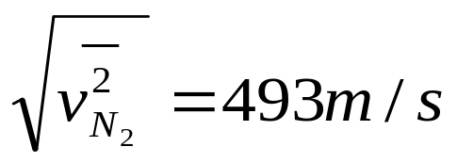
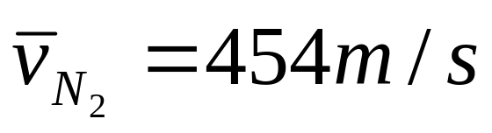
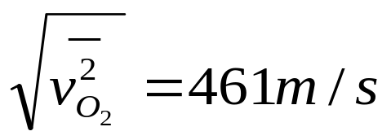
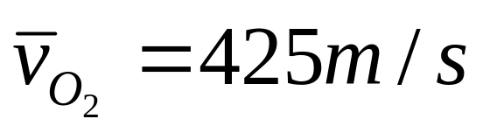
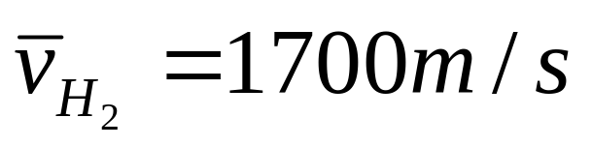


计算0摄氏度（T=273K）时，三种常见气体氮气，氧气，氢气的平均速率和方均根速率。
直接代入公式得：
方均根速率：
平均速率：
时空气的声速是 可以看出，在室温下，分子热运动的速度都大于声速，但属于同一数量级。

Slide 8
最后用麦克斯韦速率分布来简单说明一下行星大气中的含量。当代宇宙学告诉我们，任何行星形成之初，原始大气中都有相当大量的氢气和氦气。但是现在地球的大气里几乎没有氢气和氦气，而其主要成分是氮气和氧气。为什么？

Slide 9
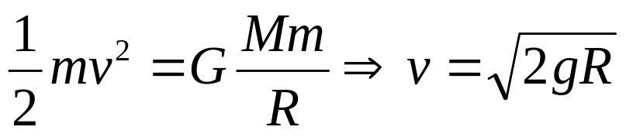

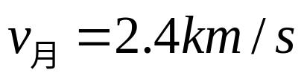
引入逃逸速率：分子动能等于星球引力势能。
地球表面逃逸速率：
月球表面逃逸速率：
原因是大气分子的热运动使它们逃逸，万有引力阻止它们逃脱。观测表明在大约500km的高空（此处空气极其稀薄，分子间很少发生碰撞），当气体分子速率大于逃逸速率时就有可能逃离地球。又根据计算可知：1，分子质量越小越轻的分子，越容易逃逸。2，引力势能越小的星球，越容易逃逸。这就是大气中氢气、氦气含量少的一个原因。
对月球，月球的逃逸速率比地球的小很多，故在月球上的气体分子逃逸的比地球上的快，以致已经没有大气层了。

